Slide 1
Notes:
a) Miljøagentene jobber for et samfunn der mennesket vet hva naturen tåler og handler etter det.
b) Vi ønsker et renere miljø og en tryggere framtid for jorden og menneskene som bor på den.
c) Vi jobber for at alle våre miljøagenter skal få et livslangt miljøengasjement.
Vi planter et miljøengasjement. Om 10-15-20 år, er våre medlemmer først i rekka som grønne forbrukere. Vi utdanner både bedriftsledere og statsledere. Det vi planter i barna, tar de med seg resten av livet. Bevisst eller ubevisst. På den måten gir investeringen barnas miljøengasjement svært god avkastning for naturen!

Slide 2
Notes:
Blekkulf 1992
Fokusendring i 2006, navne- og konseptendring
Fokus på barnet som endringsskaper
Selvstendig organisasjon

Slide 3
Notes:
Medlemsmasse. Ca. 4000 medlemmer. Vi når ca 6000 barn.
Kapasitetsbygging lokalt: Vi er tilstede over hele landet, men ønsker flere aktive lokallag. Demokratiopplæring. Opplæring av voksne. Større utnyttelse av frivillig potensiale.
Kommunikasjon/meningsbærer: vi kommuniserer miljø og klima til barn på en forståelig måte. Vi er relevante for voksne.

Slide 4
Notes:
Rikt (og rettferdig) dyreliv
Artsmangfold, truede dyrearter og planter. Bier/Humler.
Skogsbevaring (særlig palmeolje)
En ren natur, ingen forsøpling. (strandrydding)

Slide 5
Notes:
Kosthold – mindre kjøtt, mer økologisk
Batterijakten, rettet mot skoleverket og 4. klassinger. Svært populær kampanje. Noe større satsing i år, blant annet med Andreas Wahl som frontfigur.
(Varta, Elretur, Clas Ohlson): 80 tonn innsamlede batterier, kåret en vinner i forigårs.

Slide 6
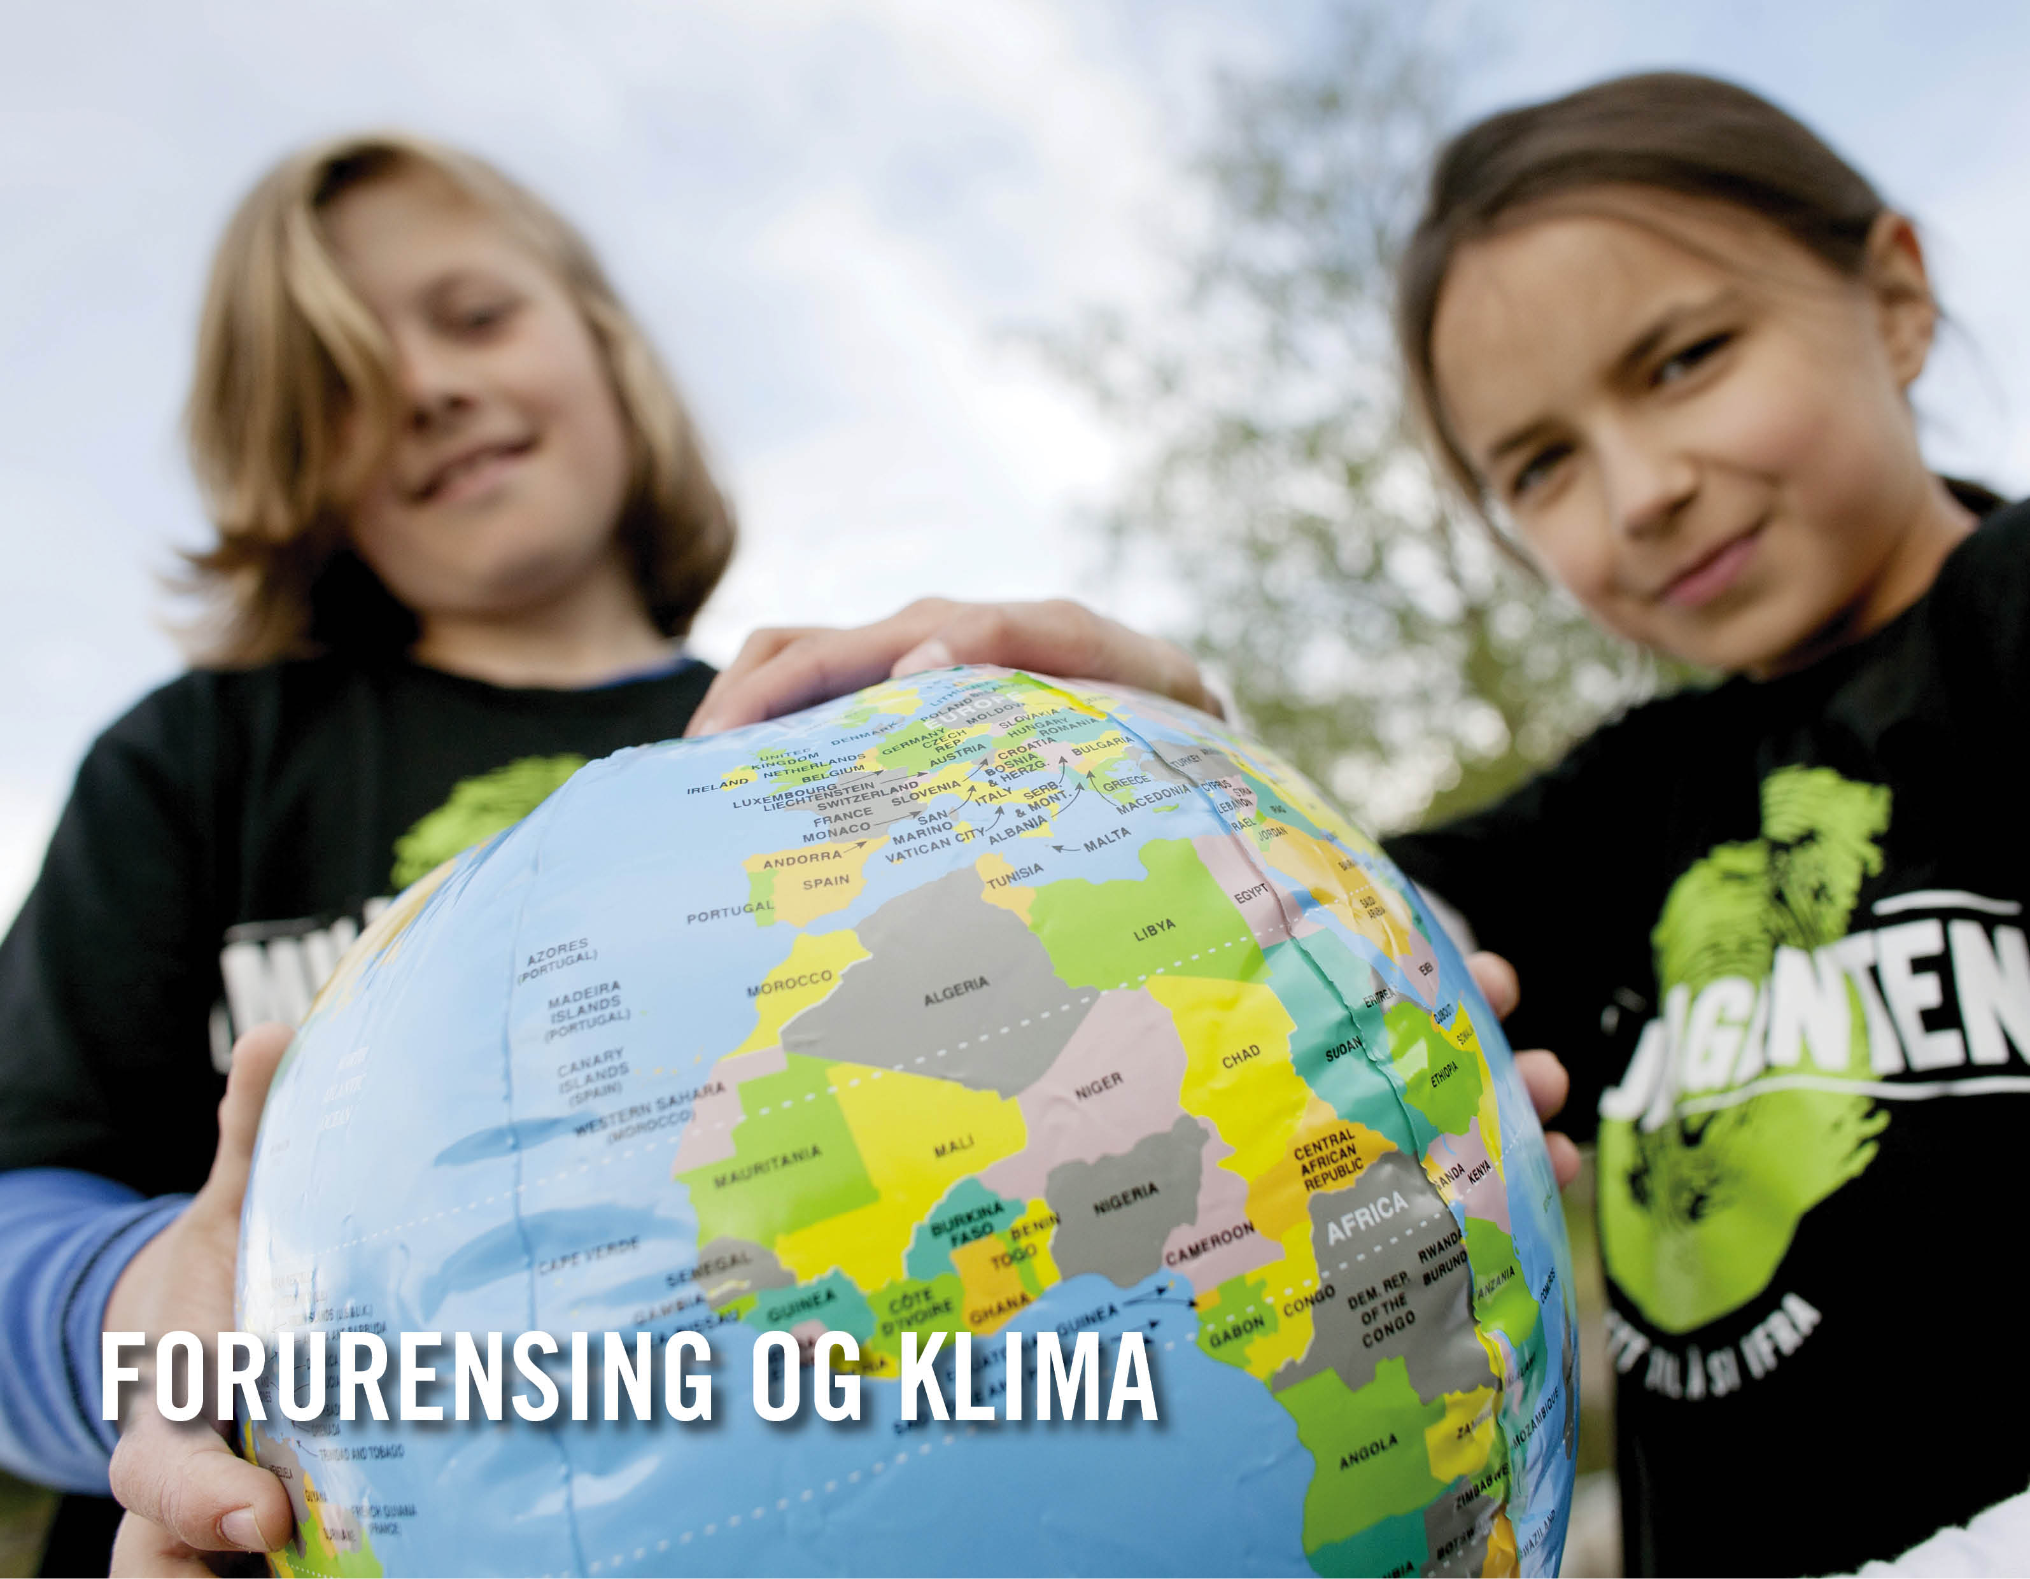
Notes:
Forurensing, forsøpling og klima
Ren energi
Energisparing
Transport: veldig viktig for miljøagentene at transport i Norge er så miljøvennlig som mulig. Promoterer derfor gåing, sykling og kollektivt.
Barnas klimapanel har som krav at det skal bli enklere og billigere å velge miljøvennlig transport
En av de fire resolusjonene fra siste årsmøte gikk nettopp på transport.
Gå-til-skolen / Beintøft. Stor kampanje mot grunnskolen. Større satsing i 2015. Har som mål å bli størst og viktigst på gå/sykle til skolen-kampanjer.
Noe økonomisk støtte fra Sparebank1 Forsikring. Nye kommersielle partnere kan være interessant.

Slide 7
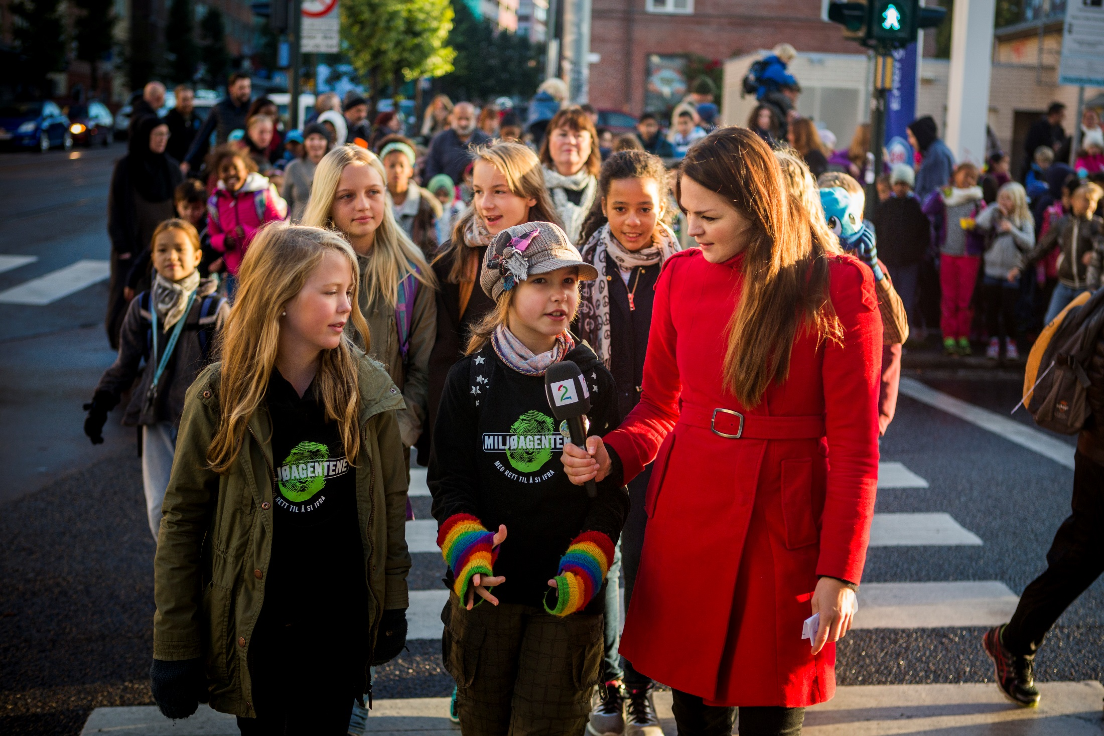
Gå til skolen + Beintøft
«Barn i Norge går, sykler eller reiser kollektivt til skolen. De er bevisste på konsekvensene av mye bilbruk relatert til miljø, helse og sikkerhet.»
Notes:
Utvikling av en kunnskapsbasert kampanje
Nasjonal konkurranse
Lokal og regional forankring
Visualisering av innspart CO₂ - tydelig miljøbudskap
Tilpassing til forskjellige målgrupper
Kompetansemåltilpassede oppgaver om luftforurensing og klimaforandringer www.beintøft.no

Slide 8
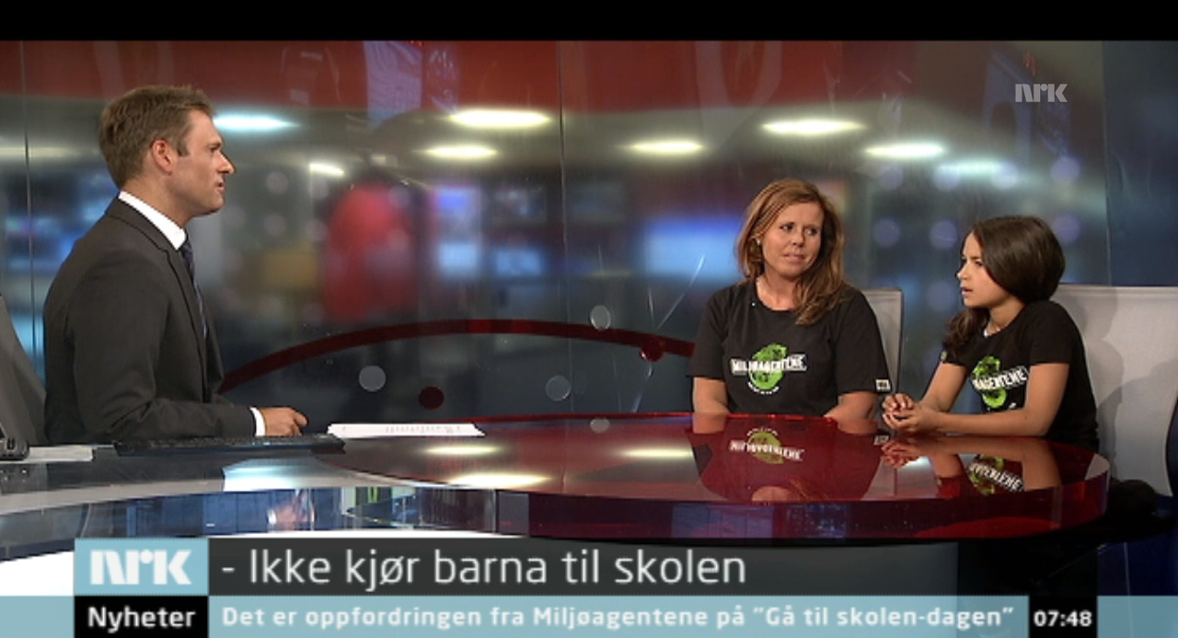
Endret atferd
Redusert CO₂-utslipp, lavere lokale partikkel- og NO₂-nivå
Økt miljøbevissthet hos barna og hos deres foreldre
Deltakelse
Forankring
Notes:
80 % går, sykler og reiser kollektivt i påfølgende evalueringsperiode.
Luften på skoleveien blir merkbart bedre.
300 skoler, 30 000 elever.
Involverte Miljøagentene-lokallag, 500 nye medlemmer i Miljøagentene.

Slide 9
Notes:
Konsept: Grunnpakke
Nasjonal konkurranse
Mellom klasser
Gå til Paris – til klimatoppmøtet
Nettside:
Treffe hovedmålgruppen og for at budskapet fremmes tydelig.
Dette ‘poengsystemet’ vil fungere som motivasjon under konkurransen.
Oppgaver som nøkler - om luftforurensing og klimaforandringer som treffer de ulike aldersgruppene på barneskolen.
Læreren registrerer turene til skolen klassevis på www.beintøft.no.
Informasjon til foreldre og skole
Skoleledelse, lærere og foresattes engasjement avgjørende
Tidlig involvering av foresatte
Informasjonsskriv, foreldremøter, nettsider, tradisjonelle og sosiale medier
Miljøagentene vil utarbeide et informasjonsskriv til foreldre som skolene deler ut.
Miljøagentene vil oppfordre alle skoler til å gi ut ekstra informasjon, både som ranselpost og på foreldremøter.

Slide 10
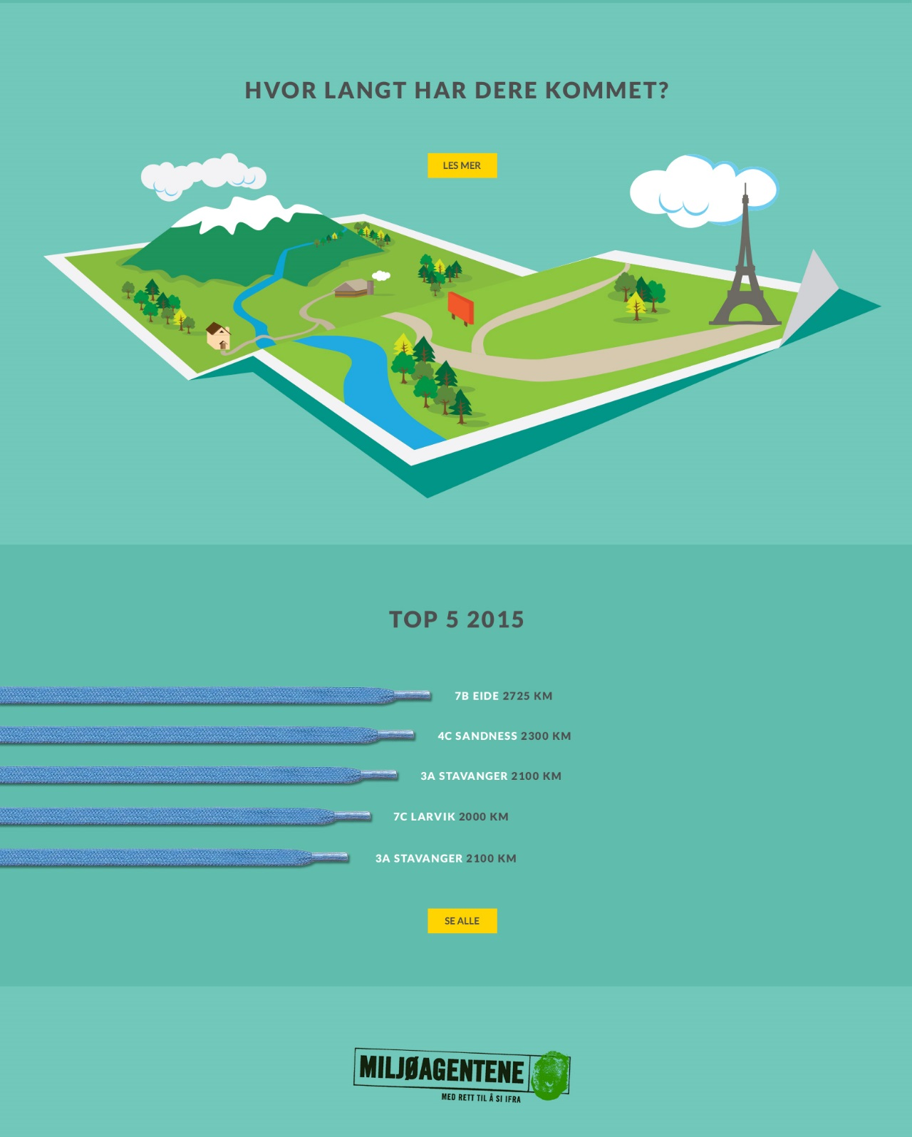
Notes:
Tilleggsmoduler
Følgegrupper - ‘Hvordan opprette gåbusser på 1, 2, 3’.
Fysisk tilrettelegging gjennom sykkelstativ
Restriksjoner på bilkjøring fram til skolen
Heve restriksjoner på sykling på utvalgte skoler
Gamification: Trafikkagenten-app på utvalgte skoler

Slide 11
Enkle, konkrete og tydelige tema gir best resultat.
Små grupper og personlig formidling er mest effektivt.
Foreldrenes rolle må ikke undervurderes.
Synliggjøre resultat av innsats.
Notes:
Mulighet for å få større oppslutning om mobilitetsuka
En unik sjanse for å nå et stort antall barn og unge
Barn og unge kan være pådrivere også i egen familie – for de voksne spesielt

Slide 12
Notes:
Informasjon til skoler, rekruttering av skoler. Ufarliggjøre deltakelse. Våre frivillige skal bidra flere steder. Enkel pakke å ‘selge’. Mye er gjort for dere, om det er behov for lokal tilpasning skal det være rom for det.
For eksempel lokal premiering

Slide 13
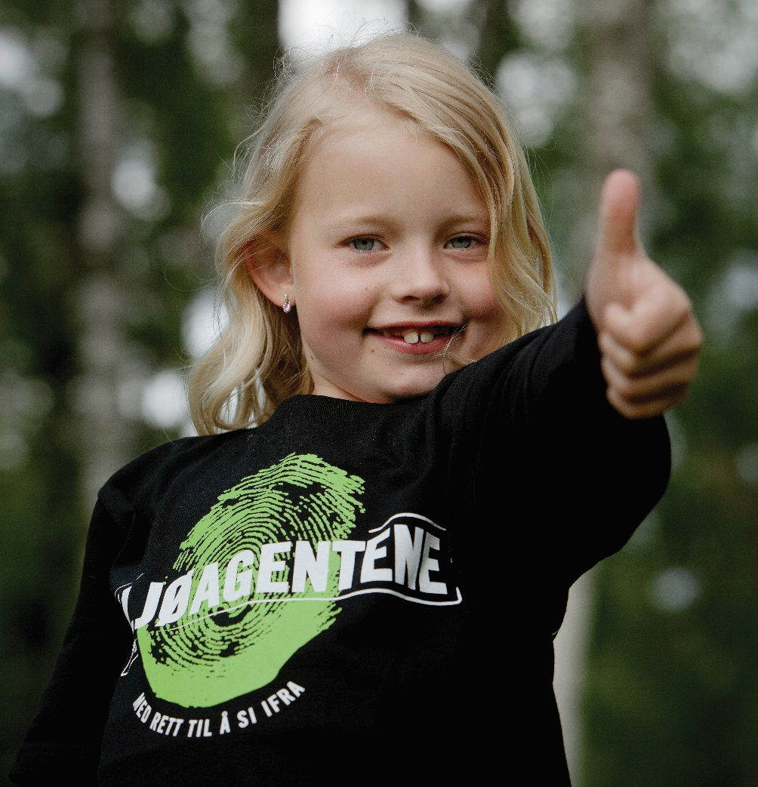
Hvordan gå fram for å få med skolene?
Hvordan inkludere foresatte på en god måte?
Finnes det andre relevante aktører som bør inkluderes?
Forslag til fellesarrangement for Beintøft og Mobilitetsuka?

Slide 14
Kontakt:
anniken@miljoagentene.no 98455628
www.beintøft.no

